Slide 1
Основы web-технологий
Лекция 7

Slide 2
Структура занятия
Размещение сайта в интернет
Работа с CMS
Продвижение сайта

Slide 3
Размещение в интернет
Зарегистрировать домен
Заказать хостинг
Привязать домен к хостингу
Разместить сайт на хостинге
Notes:
2. После выбора домена надо выбрать хостинг-провайдера, у которого вы будете физически размещать свой виртуальный сервер и регистрировать доменное имя. В настоящее время таких компаний очень много, и они предоставляют далеко не одинаковые возможности своим клиентам.

Slide 4
Шаг 1. Зарегистрируйте домен
Домен — это имя сайта в сети.
www.имя_фирмы.имя_зоны
Notes:
Если у сайта не будет домена, пользователи не найдут к нему путь и не увидят содержимое.
1. Первым делом придумайте доменное имя для компании (это имя впоследствии должно стать известным и в Интернете). Доменное имя, как правило, имеет такой формат записи: www.имя_фирмы.имя_зоны. От выбора доменного имени зависит будущее представительства в Сети. Если настоящее (уже существующее) имя компании хорошо известно на рынке, то лучше использовать именно его. Если же по каким-то причинам это имя уже кто-то занял, регистрируйте сокращенное название компании. Замечательно, если имя сайта будет совпадать со словами, известными каждому. Например, www.anekdot.ru, www.rabota.ru, www.service_law.ru и т. п.

Slide 5
Доменные имена
1984 г. DNS = Domain Name System, система доменных имён
74.125.131.100
www.google.ru
Домен – это группа символьных адресов в Интернете.
.
корневой домен
уровень 1
com
edu
org
net
ru
uk
by
уровень 2
spb
mail
msk
уровень 3
www
news
list

Slide 6
Доменные зоны
Вид организации | Страна
.com коммерческие организации | .ru, рф Россия
.edu образование | .ua Украина
.gov правительство США | .by Белоруссия
.mil военные ведомства США | .uk Великобритания
.net сетевые организации | .it Италия
.org разные организации | .jp Япония
.info информационные сайты | .cn Китай
.biz бизнес | .ca Канада
.name личные сайты | .de Германия
.museum музеи | .ee Эстония

Slide 7
Международная доменная зона
Если ваш проект ориентирован на международный рынок, советуем регистрировать домен в международных зонах.
.COM .NET .ORG

Slide 8
Национальные зоны
Если вы рассчитываете работать только на территории Российской Федерации или бывших стран СНГ
.RU, .SU и .РФ
Notes:
Стоит понимать, что при выборе доменной зоны .РФ, вам нужно придумать доменное имя на кириллице (например, паспорт.рф) . В противном случае возникнет путаница и пользователи не смогут правильно запомнить и набрать в поисковике адрес сайта.
Плюсы доменной зоны .РФ:
Домен пишется целиком на кириллице. Так пользователям проще запомнить и напечатать в поиске название вашего сайта.
Зона .РФ появилась позже, чем .RU, поэтому в ней больше свободных доменов.

Slide 9
Тематические зоны
В названии зон New gTLD уже содержатся назначения бизнеса. Например, .shop — для интернет-магазинов, .news — для новостных страниц и так далее.
.ДЕТИ, .ОНЛАЙН, .PHOTO, .HOLIDAY
Notes:
До появления New gTLD доменные зоны существовали для общественно значимых сфер (.museum — музеи, .edu — учебные заведения США, .travel — туристическая индустрия), назначений сайта (.pro — для профессионалов и .biz — для бизнеса) и вида организации (.com — коммерческая организация, .org — некоммерческая). Теперь же оформить запрос на свою доменную зону может любое юридическое лицо в рамках специально организованных этапов, очередной из которых по текущим прогнозам пройдет не ранее 2022 года.
Большинство доменов из зон New gTLD стоят дешевле

Slide 10
Стоимость
Очень варьируется, подбирать под свои возможности и потребности.
Пример https://www.reg.ru/domain/new/

Slide 11
Шаг 2. Закажите хостинг
Хостинг — это сервис, услуга, внутри которой хостер (владелец вычислительных мощностей) предлагает хранить файлы и передавать сайты и веб-сервисы конечным пользователям.
Notes:
То есть все ресурсоёмкие вычисления протекают на стороне сервера, не принадлежащего хозяину и пользователю приложения. Фактически разработчик (пользователь, геймер, трейдер — кто угодно, кому нужны вычислительные мощности для работы и хобби) арендует место на сервере, чтобы комфортно заниматься своими задачами. При этом для пользователей и арендатора мощностей сервера ощущаются виртуальными (облачными), но где-то обязательно есть большие (очень и не очень, вплоть до домашнего ПК) физические железяки, которые отвечают за работоспособность виртуальных ресурсов.
Простыми словами хостинг — это персональный арендованный кусочек виртуального информационного пространства, на котором вы вольны размещать свой сайт, торгового робота, 1С, CRM, любой софт, игры, тестовые и учебные стенды. Такой вот виртуальный информационный надел: вы за него платите, но всё, что с его помощью производите, получаете, зарабатываете, принадлежит вам.
Кстати, хостинг можно создать самостоятельно, на базе домашних вычислительных мощностей. И он будет даже всем хорош до первых проблем с администрированием и безопасностью. Да и в целом по соотношению цена — гарантия, SLA и аптайм проигрывает арендованному подчистую

Slide 12
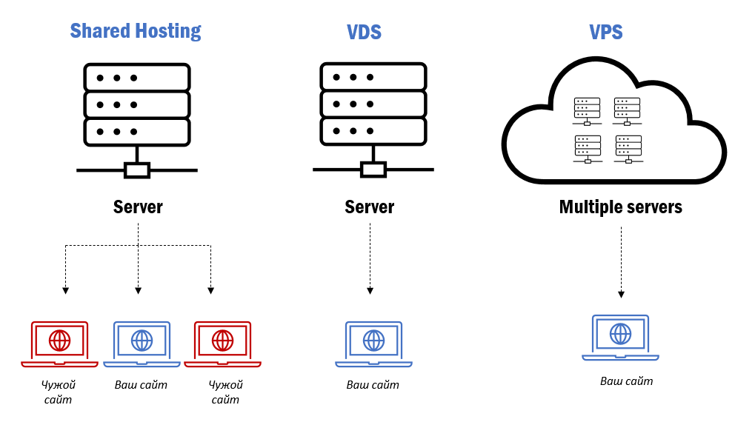
Варианты аренды
virtual dedicated server
virtual private server
Notes:
Shared Hosting — несколько пользователей используют один и тот же ресурс. Если у кого-то возникают проблемы, страдают все: то есть кроме ресурсов разделяются все риски и проблемы. Это решение совершенно не подходит для корпоративного сектора. Работая с Shared Hosting, вы не можете устанавливать дополнительное ПО, у вас ограничена ОЗУ, ваш сайт будет сталкиваться с проблемами спама других сайтов, также могут быть ограничения по отправке электронной почты и т.д. То есть это совсем любительский, даже нубский уровень. VPS-хостинг(virtual private server) — пользователи также используют один ресурс, но при этом независимы друг от друга и несут ответственность только за свой сервер. VPS отличает надёжность, гибкость и управляемость. VPS подойдёт как для частных, так и для корпоративных задач: тестовые проекты, популярные блоги с большим количеством пользователей, корпоративные сервисы и т.д. Это уже уверенный бизнес-класс хостинга, настоящий гиковский уровень. VDS в некоторых странах и у провайдеров приравнивается к VPS, однако есть разница: если в VPS виртуализация на уровне операционной системы (на сервере стоит конкретная OS + программа-менеджер, виртуальные машины запускаются на экземплярах-копиях операционной системы), а в VDS (Virtual Dedicated Server) — аппаратная виртуализация (у каждого виртуального сервера своя OS, своё ядро). В целом VDS дороже и надёжнее, но это уже совсем корпоративное, энтерпрайзное решение.

Slide 13
Платный и бесплатный хостинг
Если сайт расположен на бесплатной хостинг-площадке, то его адрес в Интернете зачастую будет иметь примерно следующий вид: http://www.xxx.yyy.ru
http://angelinarz.tilda.ws/
Пример хостинга https://beget.com/ru/hosting/free
Notes:
Конечно, если сайт вашей фирмы все же является зарегистрированным у провайдера бесплатного хостинга, то ничего криминального в этом тоже нет. Многие сотни фирм имеют именно такие сайты. Однако сам факт бесплатного размещения вашего сайта может негативно повлиять на имидж вашей компании, так как большинство солидных фирм являются обладателями доменов второго уровня. Если же сайт расположен на бесплатной хостинг-площадке, то его адрес в Интернете будет иметь примерно следующий вид: http://www.xxx.yyy.ru, где ххх — это название вашей компании, а ууу — это имя хостинг-провайдера, который и предоставляет бесплатный хостинг. Представьте себе, что хостинг-компания «УУУ» обанкротилась или закрылась. Соответственно, ваш сайт тоже закрывается, так как название представительства вашей фирмы (которое называется в этом случае доменом третьего уровня) привязано к имени хостинг-провайдера (домену второго уровня). А домен всегда зависит от домена предыдущего уровня. Бесплатным бывает только сыр в мышеловке! Бесплатный хостинг окупается за счет размещения рекламы на сайтах, которую вставляют на них провайдеры в обмен на бесплатное предоставление своих услуг. Постоянная посторонняя реклама на коммерческом сайте производит негативное впечатление на посетителей, в то время как на платном хостинге посторонняя реклама отсутствует, если, конечно, вы не опубликуете ее сами. Кроме того, компании, которые предоставляют бесплатный хостинг, как правило, не несут ответственности за различные сбои на сервере и потерю информации.
Рассмотрим теперь ситуацию, когда адрес вашего сайта имеет доменное имя второго уровня, например http://www.firma.ru. В этом случае благополучие сайта не зависит от благополучия компании, предоставляющей платный хостинг, так как домен второго уровня фирмы зарегистрирован в DNS Интернета. Провайдер занимается лишь его поддержкой. В случае закрытия этой хостинг-компании адрес вашей фирмы в Сети останется прежним, нужно будет лишь отдать его на обслуживание другому хостинг-провайдеру. Это еще одна причина, по которой коммерческим проектам рекомендуется регистрировать домены второго уровня и использовать платный хостинг. Ведь в случае какой-нибудь неполадки на сервере провайдера вы всегда сможете отстоять свои права или даже потребовать компенсации, если хостинг вас не устраивает.

Slide 14
Преобразование адресов
142.250.185.78
142.250.184.206
172.217.16.206
142.250.185.142
142.250.185.78
www.google.com
2ip.ru/lookup
ycad-ba.narod.ru
csmsoft.narod.ru
opera-site.narod.ru
detki-help.narod.ru
seasoft.narod.ru
…
193.109.247.225
2ip.ru/domain-list-by-ip

Slide 15
Шаг 3. Привяжите домен к хостингу
Привязать домен к хостингу — значит прописать для домена DNS-серверы. DNS-серверы устанавливают связь между именем сайта и IP-адресом сервера, на котором размещен этот сайт.
Notes:
Домены состоят из букв и символов. Но «машины» понимают только язык цифр. При вводе доменного имени в поисковую строку DNS-серверы преобразуют его в IP-адрес. Затем по IP они находят нужный сервер, а на нём — искомый сайт, и отправляют эту информацию браузеру. Благодаря DNS-серверам в поисковиках отображается нужный сайт и пользователи посещают его.
Чтобы привязать домен к хостингу, нужно прописать хостинговые DNS-серверы (ns1.hosting.reg.ru, ns2.hosting.reg.ru) автоматически или вручную

Slide 16
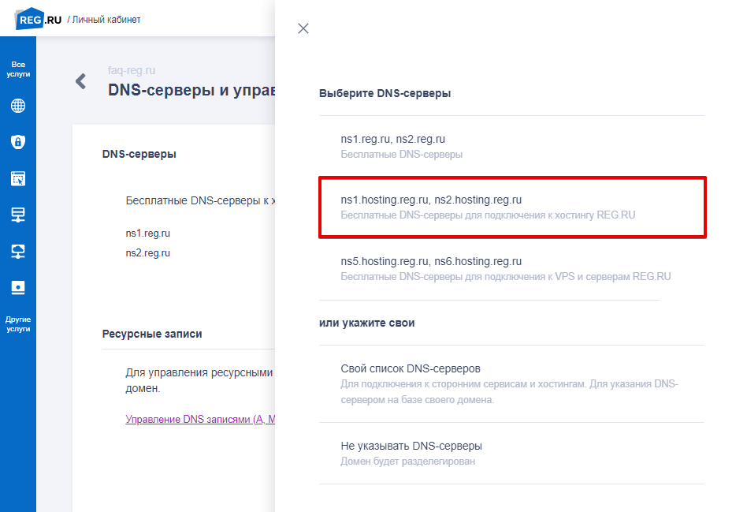
пример

Slide 17
Шаг 4. Разместите сайт на хостинге
Самый простой путь — размещение сайта через панель управления хостингом.
Чтобы разместить сайт через панель управления, нужно загрузить архив с файлами сайта в корневой каталог и импортировать базу данных (если она есть).

Slide 18
На чем можно сделать сайт
Конструкторы
CMS движки
Самописные решения
Notes:
Конструкторы. Для создания сайта на конструкторе вам не нужно заморачиваться с базами данных, кодами, хостингом. Достаточно зарегистрироваться на платформе (uCoz, WIX, Tilda и тд.), выбрать подходящий шаблон и заменить шаблонный текст с картинками — все, сайт работает.
CMS движки. «Коробочные» сборки систем управления контентом, лицензии которых можно купить (1С-Битрикс, NetCat и др.) или скачать бесплатно (WordPress, Drupal, modX, Opencart и др.) и быстро развернуть сайт.
Самописные решения. Разрабатывают на чистом php или на фреймворке (Laravel, Yii2, Angular, Python и тд.), когда требуется сделать продукт индивидуальной разработки, заточенный под решение нестандартных задач.

Slide 19
Content management system
CMS - это система управления контентом веб-ресурса, которая имеет определенный функционал из коробки и имеет возможность расширения функционала бесплатными/платными модулями, что делает доработки дешевле, а сроки внедрения нужного функционала быстрее.

Slide 20
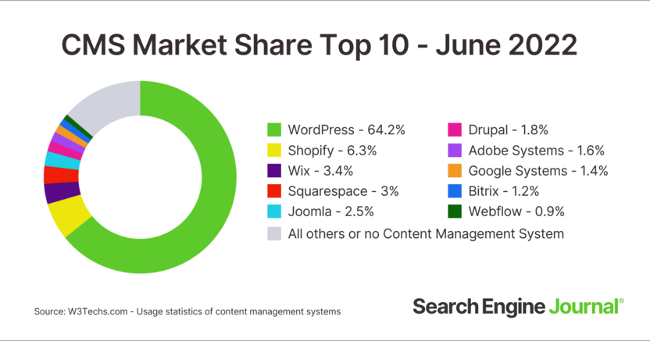
Общая доля WordPress в таком случае составляет 43%
Notes:
По данным, представленным компанией W3Techs, WordPress является самой популярной CMS, и на ней работают 64,2% всех сайтов, которые используют системы управления контентом. Второе место в этом рейтинге занимает Shopify с долей в 6,3%, а третье – Wix с 3,4%. 4 и 5 позиции заняли Squarespace и Joomla соответственно.
Рейтинг также показывает, что 33,1% из всех проанализированных сайтов не используют никаких отслеживаемых компанией систем управления контентом. Соответственно, если учитывать эти данные, то общая доля WordPress в таком случае составляет 43%.
В начале 2021 года по результатам исследований той же компании W3Techs, платформа WordPress использовалась на 39,6% всех сайтов, а ее общая доля на рынке CMS составила 64,1%. А в 2018 году результаты были такими: 30% всех сайтов в интернете работали на WP, при этом на рынке систем управления контентом доля этой CMS составляла 60,2%.

Slide 21
Какую CMS лучше выбрать: Платную, бесплатную или самопис
Что важно понимать перед выбором CMS
Сайт можно сделать на любом решении!
Взломать можно любой сайт!
Notes:
Сайт можно сделать на любом решении! Главное, чтобы он выполнял нужные функции и его можно было оптимизировать под продвижение в поисковых системах с минимальными затратами на разработку и доработку.
Взломать можно любой сайт! Все будет зависеть от желания и целей это сделать. Ломают Вордпресс, 1С-Битрикс и самописные фреймворки. Это только вопрос цены, времени и желания.

Slide 22
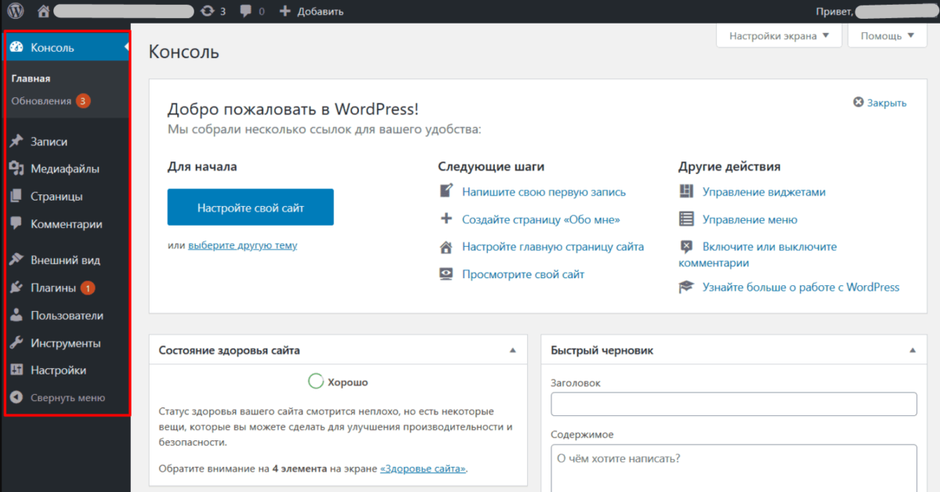
WordPress
Notes:
Преимущества: Легко найти программиста, бесплатный движок, легко и быстро устанавливается на любом хостинге, удобная админка и интерфейс редактирования шаблонов тем, можно сделать практически любой сайт на шаблоне самостоятельно, без знаний программирования.
Недостатки: Некоторые плагины могут быть несовместимы друг с другом при установке или после обновления имеющихся, большое кол-во плагинов сильно притупляет работу сайта в целом.
Для каких сайтов подходит: Блоги, сайты-визитки, одностраничники Landing page, портфолио, информационные и новостные порталы, интернет-магазины.
Производительность: Если не устанавливать 1000 различных плагинов на простом хостинге, с производительностью особых проблем не будет.
Безопасность: Если постоянно обновлять темы и установленные плагины, а также правильно настроить защиту, то взломать будет сложно.

Slide 23
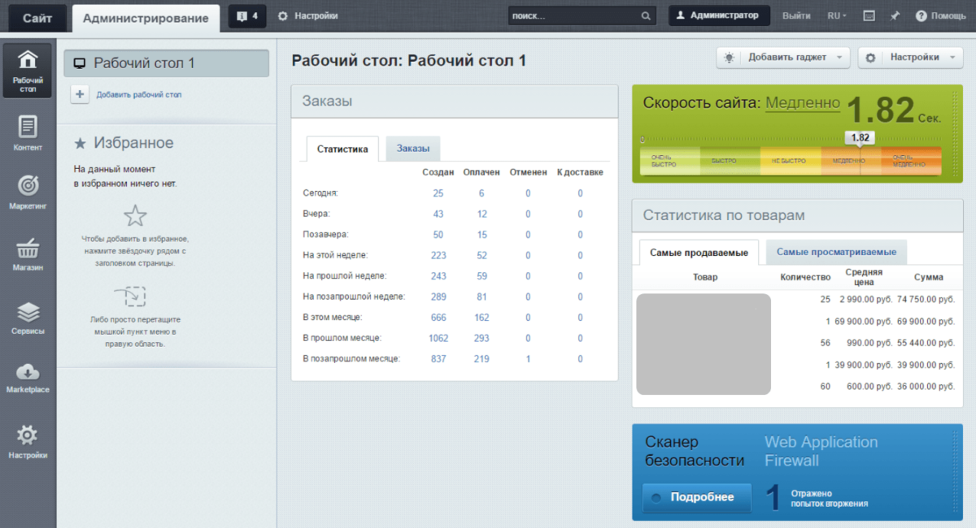
1С-Битрикс
Notes:
1C-Битрикс - коммерческая платформа, в основном для b2b и b2c бизнесов, с широким функционалом и большим количеством готовых шаблонных решений, на которых можно за 1-2 недели запустить быстро сайт любой сложности. В РФ данная CMS занимает второе место после Wordpress и первое среди платных CMS.
Преимущества: В базовой «коробке» движка много дефолтных функций. Двухсторонняя интеграция с 1С. В маркетплейсе можно приобрести как профессиональный готовый сайт, так и необходимые модули для расширения функционала. Можно создать любой проект и легко доработать под свои задачи бизнеса. Есть тех поддержка. Имеется быстрая интеграция с продуктами 1С и сторонними сервисами. Обладает хорошей безопасность и системой кэширования. Хорошие «решения из коробки» не плодят мусорных страниц.
Недостатки: Стоимость разработки раза в два выше, чем на любой другой cms. Ежегодно рекомендуется оплачивать лицензию и купленные модули. Высокие требования к хостингу. Может тормозить в интернет магазинах, где товаров более 200-300 тысяч.
Для каких сайтов подходит: Чаще всего делают интернет магазины любой ориентации. А также, можно делать новостные порталы, корпоративные сайты, маркетплейсы, форумы или блоги.
Безопасность: Есть встроенные инструменты обеспечивающие защиту от взлома. Если штатных инструментов будет не хватать, в маркетплейсе можно будет купить платные модули.

Slide 24
Поисковая оптимизация (SEO)
Поисковая оптимизация (SEO) — комплекс мер для поднятия позиций сайта в результатах выдачи поисковых систем по определенным запросам пользователей. Обычно, чем выше позиция сайта в результатах поиска, тем больше заинтересованных посетителей переходит на него с поисковых систем.
Уникальность и качество контента — залог высоких позиций по тематическим поисковым запросам.
Добавление сайта в поисковые системы:
webmaster.yandex.ru — добавление сайта в Яндекс + сервис для вебмастеров (проблемы с сайтом, проиндексированные страницы)
google.com/addurl — добавление сайта в Google

Slide 25
Sitemap
В каких случаях вам может потребоваться файл Sitemap
Размер сайта очень велик.
Сайт содержит большой архив страниц, которые изолированы или не связаны друг с другом.
Сайт создан недавно, и на него указывает мало внешних ссылок.
Сайт содержит большой объем мультимедийного (видео и изображения) или новостного контента.
Notes:
В файле Sitemap содержится информация о том, как организован контент на сайте (например, веб-страницы, видео и прочие ресурсы). Она помогает Google и другим поисковым системам более точно индексировать ваши материалы. К примеру, в файле Sitemap можно указать, какие разделы сайта наиболее важны, и сообщить нам дополнительную информацию о них (когда страница последний раз обновлялась, существуют ли ее версии на других языках и т. д.).
Наконец, в файл Sitemap можно добавить дополнительные сведения о контенте разных типов, в том числе о видео, изображениях и новостях. Пример:
Для видеофайлов: продолжительность, рейтинг, возрастное ограничение.
Для графических файлов: местоположение изображений, размещенных на странице.
Для новостей: название статьи и дата публикации.
В каких случаях вам может потребоваться файл Sitemap
Размер сайта очень велик. Это может привести к тому, что поисковые роботы Google пропустят недавно созданные или измененные страницы.
Сайт содержит большой архив страниц, которые изолированы или не связаны друг с другом. Чтобы они были успешно просканированы, их можно перечислить в файле Sitemap.
Сайт создан недавно, и на него указывает мало внешних ссылок. Робот Googlebot и другие поисковые роботы сканируют интернет, переходя по ссылкам с одной страницы на другую. Если на сайт указывает мало ссылок, нам будет сложно его найти.
Сайт содержит большой объем мультимедийного (видео и изображения) или новостного контента. Из файлов Sitemap поисковая система может получать дополнительную информацию для показа в результатах поиска.
Пример https://developers.google.com/search/docs/specialty/international/localized-versions?hl=ru#sitemap

Slide 26
Рекомендации по SЕО
Правильно расставленные теги (семантика и описание)
Уникальный контент (не плагиат)
Указание источников
Своевременные обновления
Наличие мобильной версии

Slide 27
СПАСИБО ЗА ВНИМАНИЕ!
конец лекции 7

